Slide 1
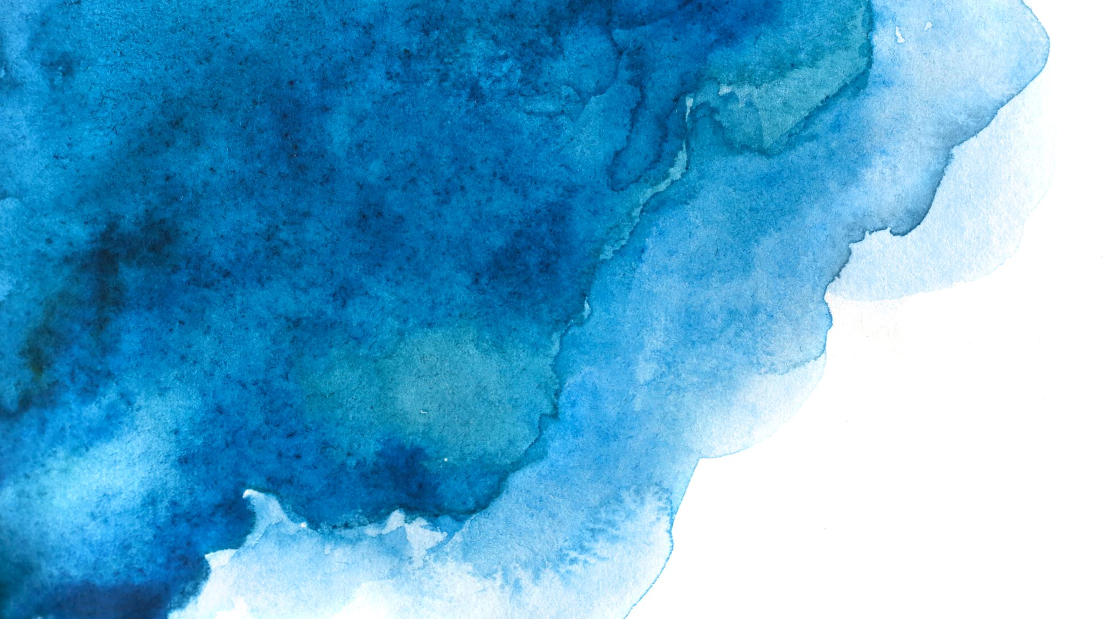
Propozycja wykonania pracy plastycznej.
Przenieśmy się w głębiny Oceanów i wykonajmy delfina, rekina oraz orkę.
Opracowała Alicja Gansty

Slide 2
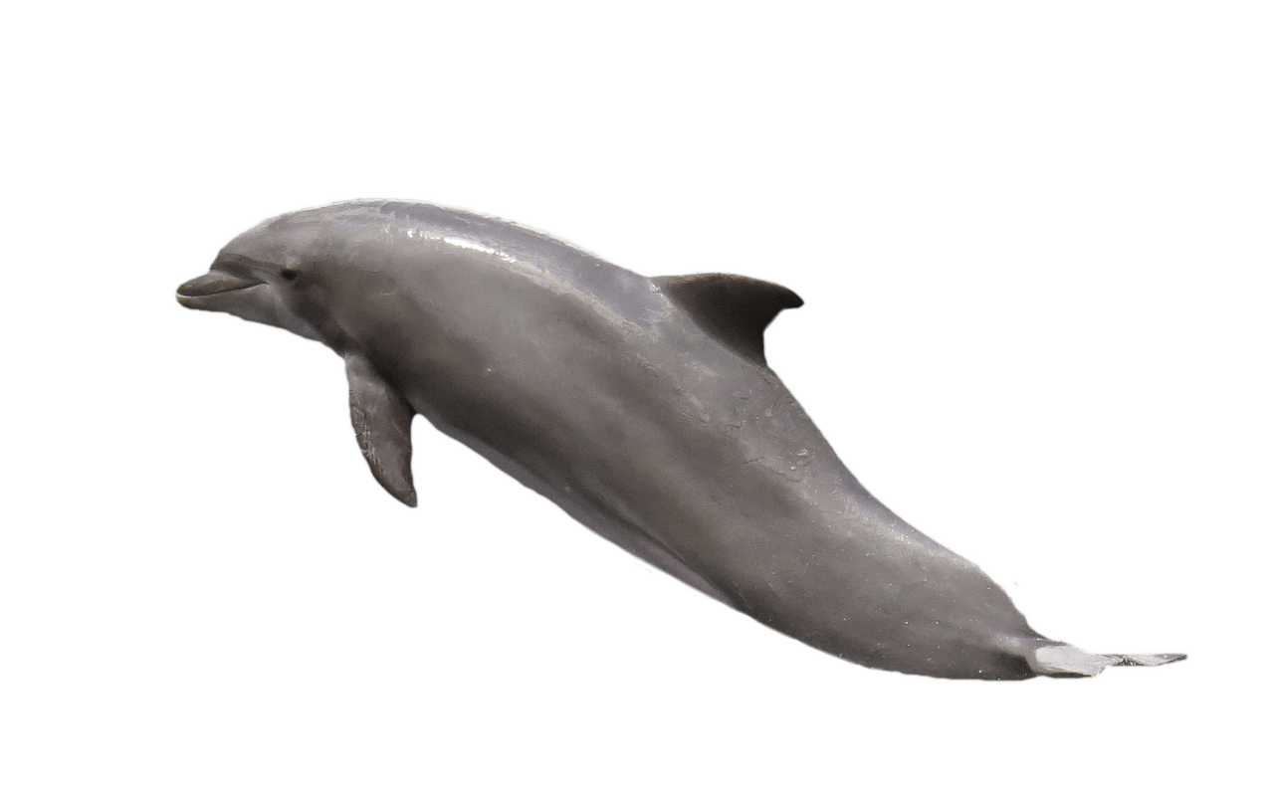
Delfin
Potrzebne będą:
Delfin krok po kroku:
drewniana klamerka
niebieska, kreatywna pianka
niebieska farba
pędzelek
nożyczki
ołówek
klej na gorąco lub inny mocny klej
kreatywne oczy samoprzylepne
Klamerkę malujemy farbą na kolor błękitny, odkładamy do wyschnięcia.
Z niebieskiej pianki wycinamy płetwy oraz ogon.
Przyklejamy oczy delfina.
Klejem na gorąco przyklejamy płetwy i ogon.
Zamiast kleju na gorąco można użyć innego, mocnego kleju.
Pamiętajcie, że kleju na gorąco używamy wyłącznie w obecności osoby dorosłej!

Slide 3
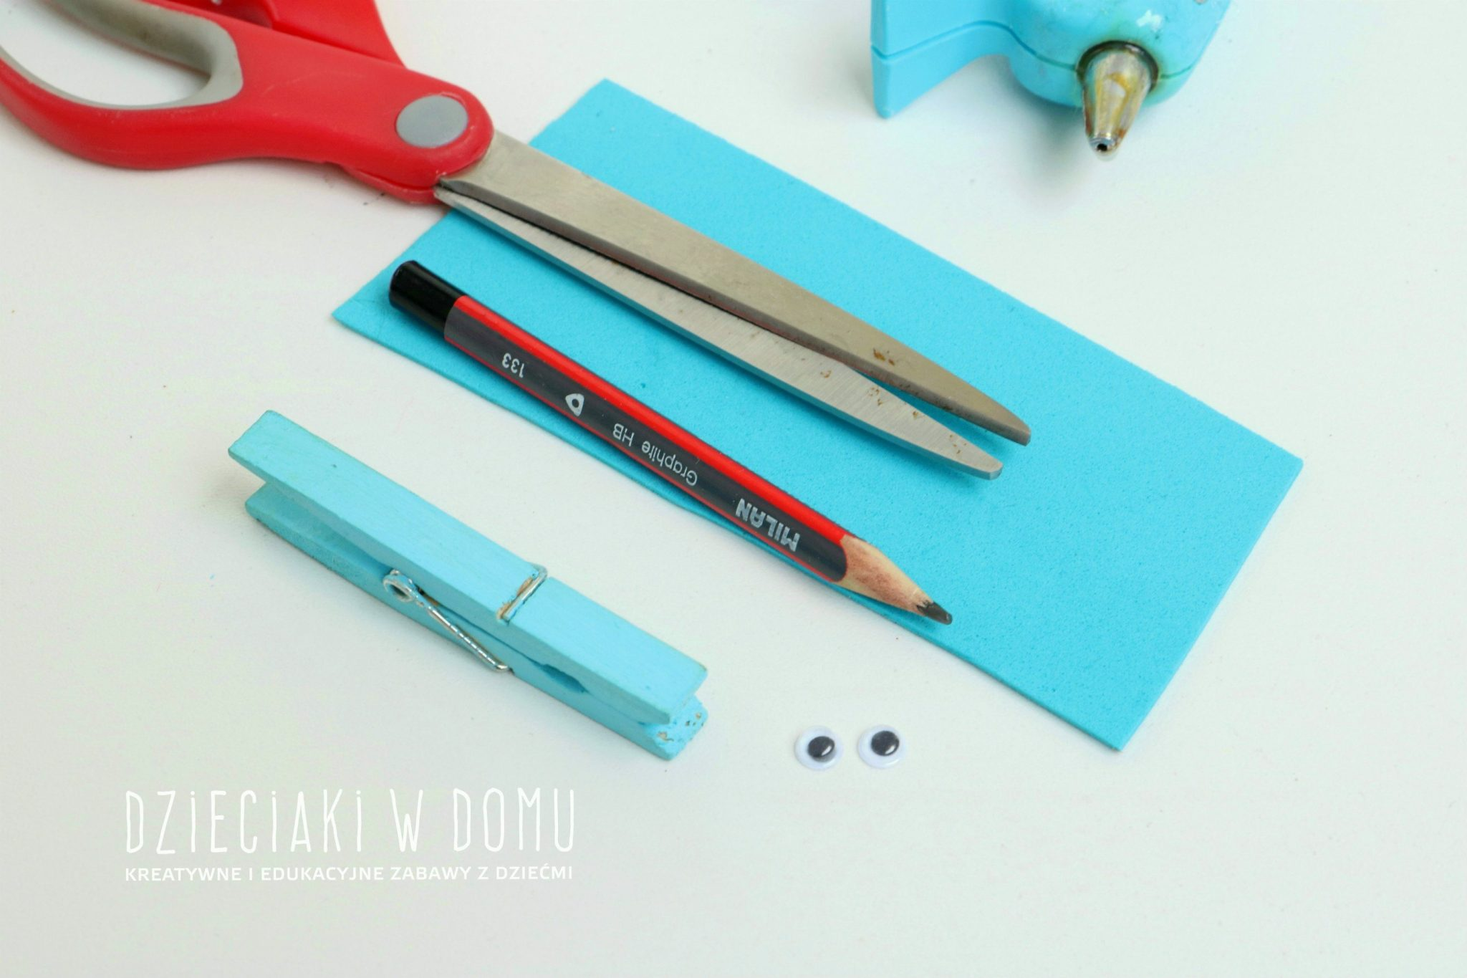
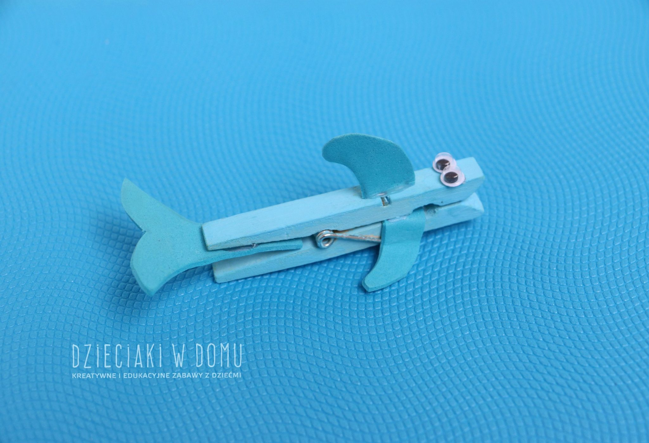
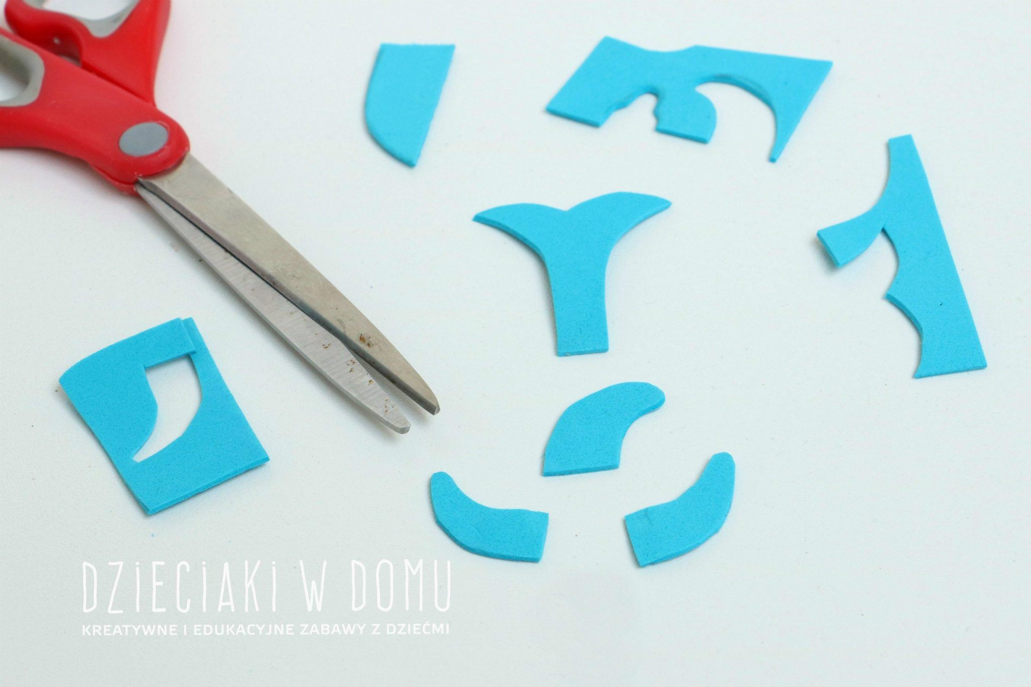

Slide 4
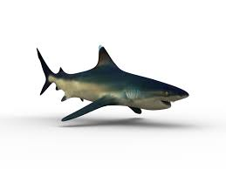
Rekin
Potrzebne będą:
Rekin krok po kroku:
drewniana klamerka
szara i biała, kreatywna pianka
kreatywne oczy samoprzylepne
klej na gorąco lub inny mocny klej
szara farba
pędzelek
ołówek
nożyczki
Malujemy klamerkę na kolor szary, odkładamy do wyschnięcia.
Z kreatywnej pianki wycinamy płetwy i ogon.
Z białej pianki wycinamy zęby.
Do suchej klamerki doklejamy kreatywne oczy.
Klejem na gorąco doklejamy płetwy po bokach i na górze, ogon z tyłu i zęby z przodu.
Zamiast kleju na gorąco można użyć innego, mocnego kleju.
Pamiętajcie, że kleju na gorąco używamy wyłącznie w obecności osoby dorosłej!

Slide 5
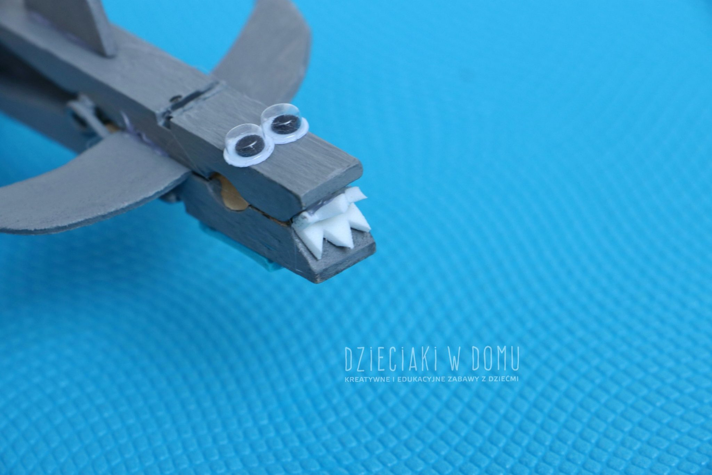
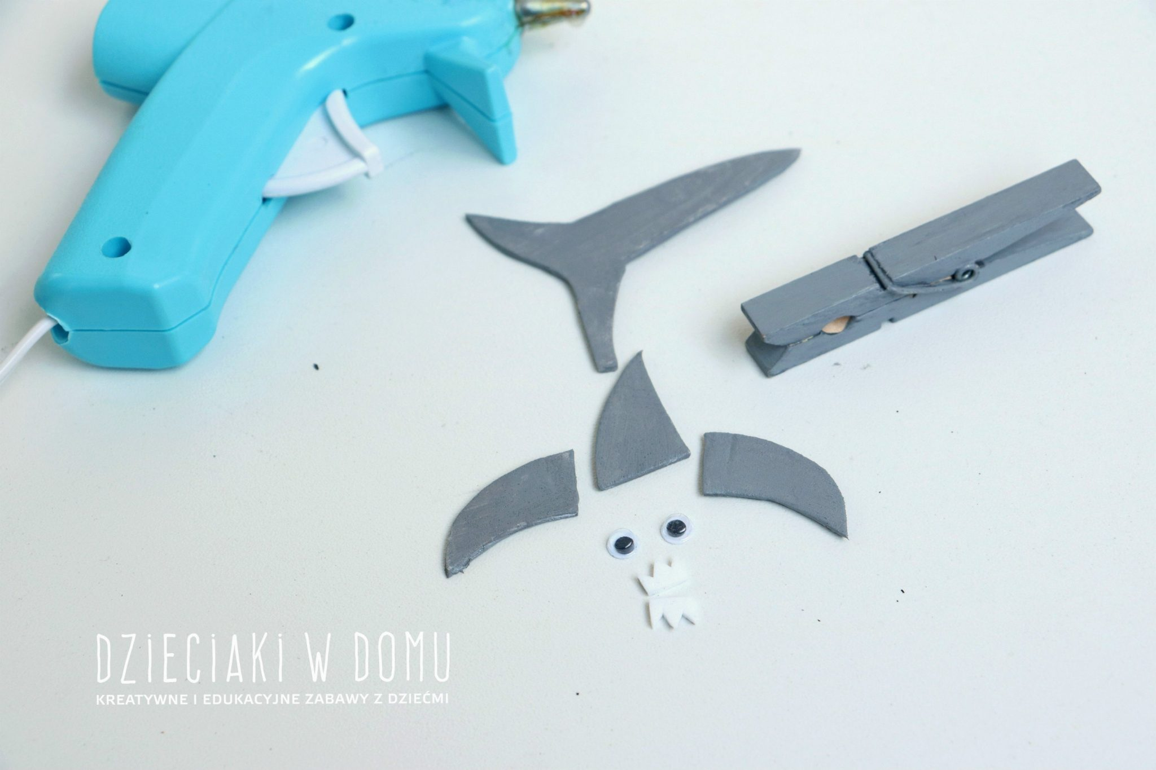
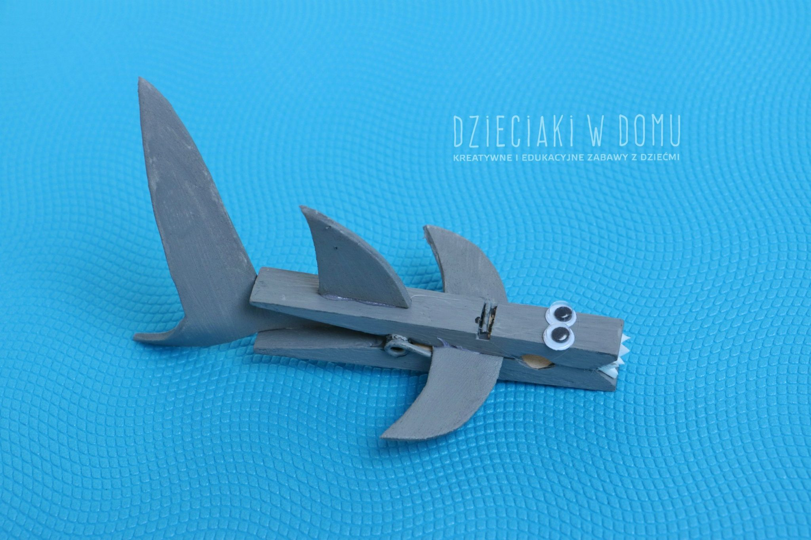

Slide 6
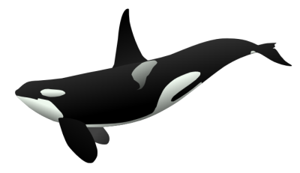
Orka
Potrzebne będą:
Orka krok po kroku:
drewniana klamerka
czarna farba
biała farba
pędzelek
czarna, kreatywna pianka
nożyczki
mocny klej
kreatywne oczy samoprzylepne
ołówek
Drewnianą klamerkę malujemy na biało od spodu oraz na czarno od góry klamerki, odkładamy do wyschnięcia.
Z czarnej pianki wycinamy płetwy i ogon.
Po bokach klamerki, na głowie ryby malujemy farbą białe plamki.
Przyklejamy kreatywne oczy.
Klejem przyklejamy płetwy i ogon orki.
Pamiętajcie, że kleju na gorąco używamy wyłącznie w obecności osoby dorosłej!

Slide 7
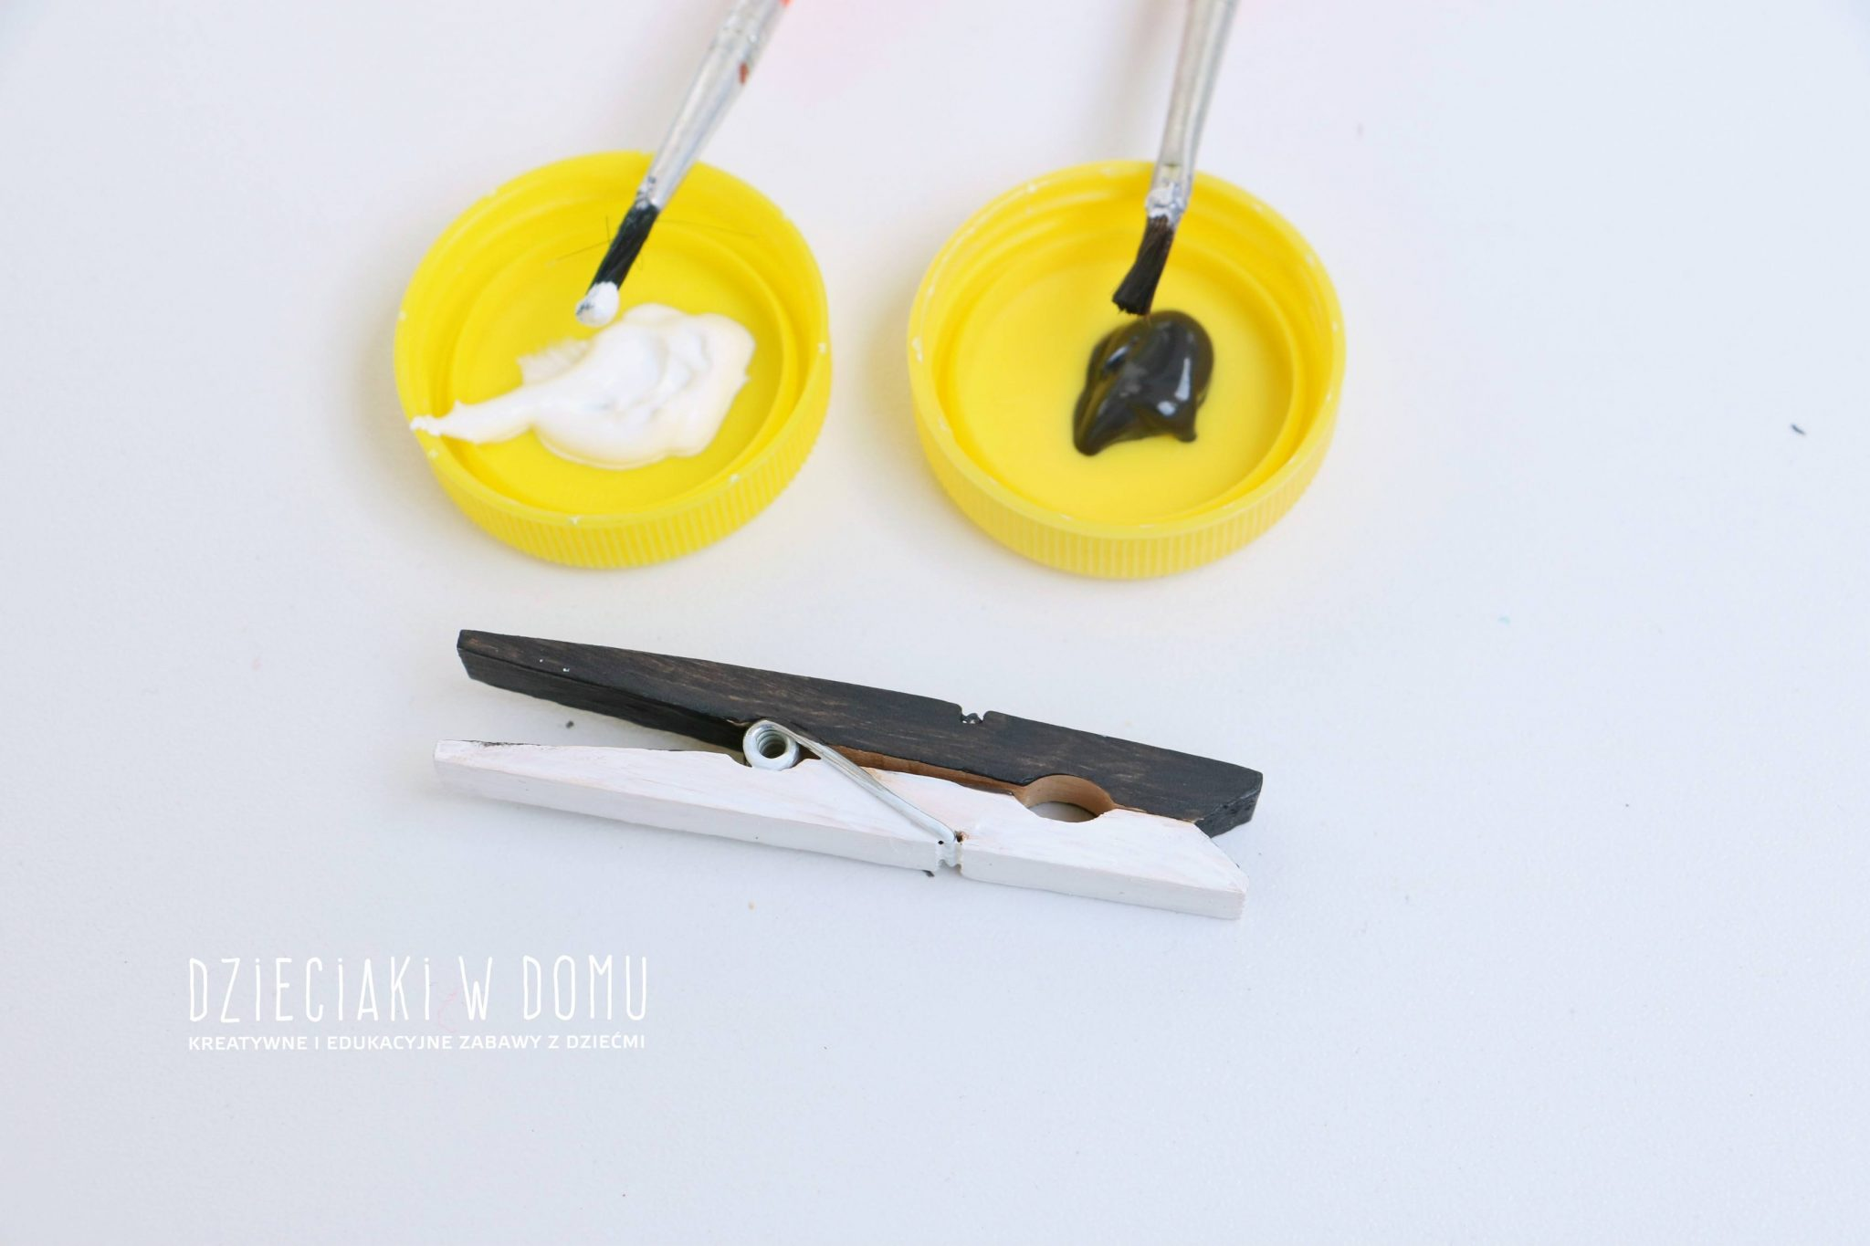
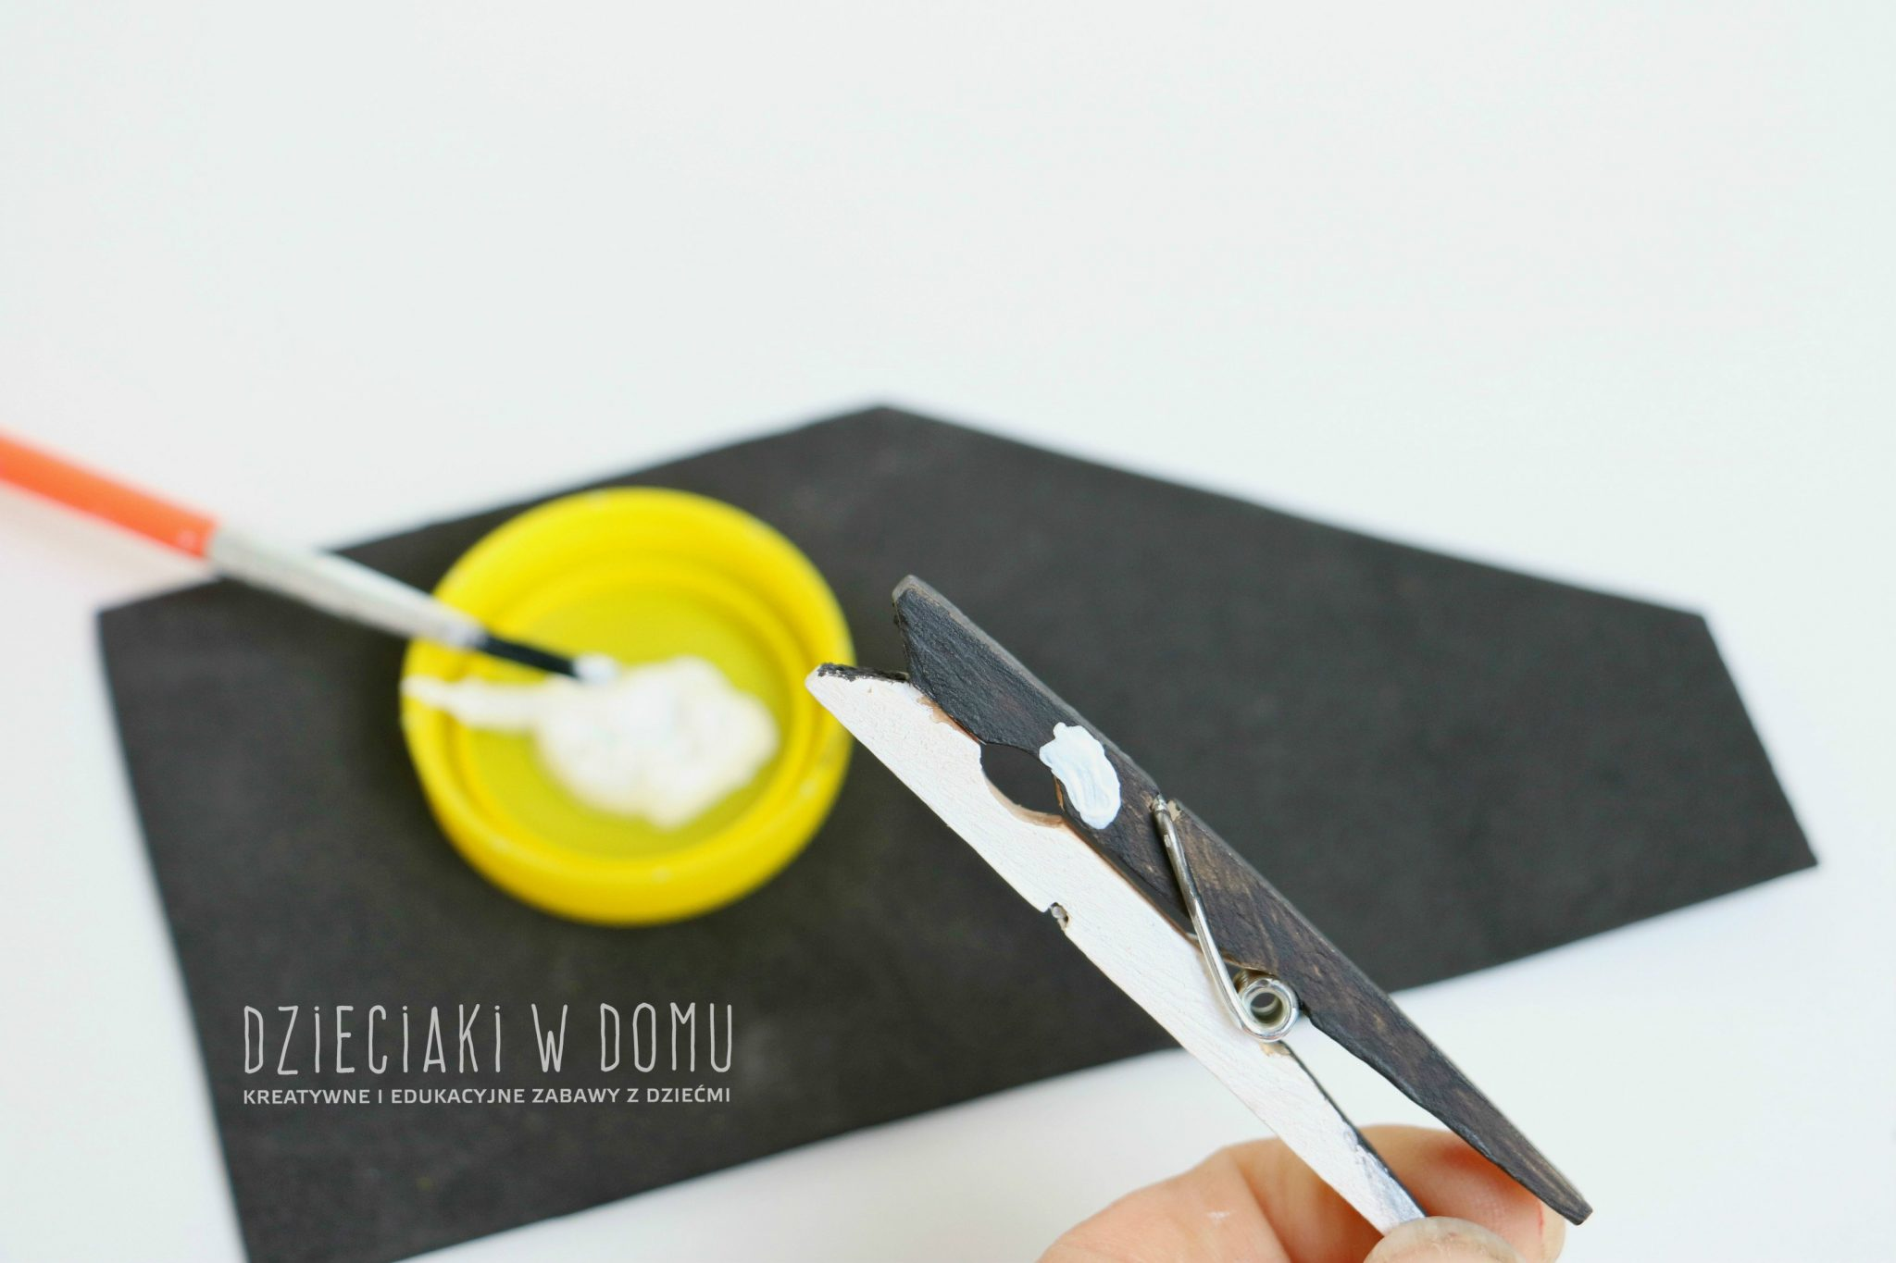
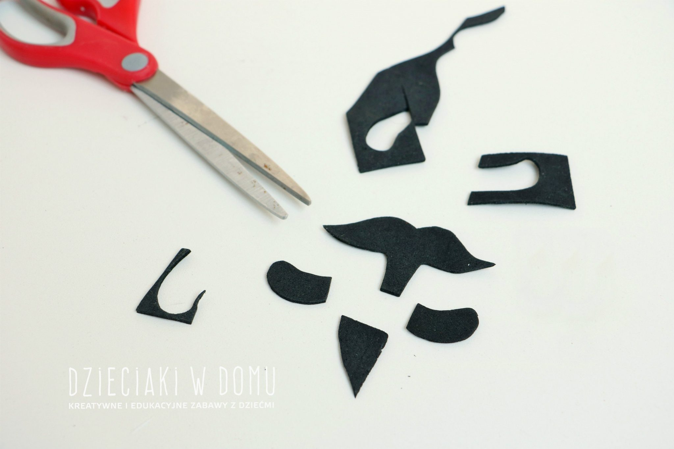
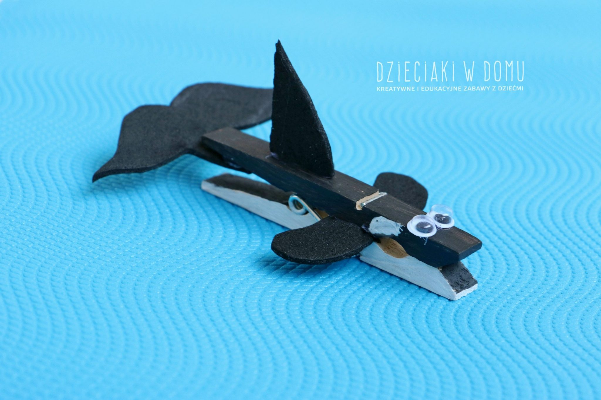

Slide 8
A na koniec połóż się wygodnie i wsłuchaj się w odgłosy definów

